Slide 1
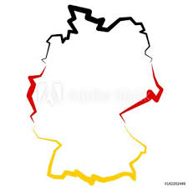
DEUTSCHLAND
Kilka bardziej i mniej znanych informacji o naszych zachodnich sąsiadach.

Slide 2
Hallo!
W dzisiejszej prezentacji chciałabym przedstawić Wam kilka informacji dotyczących Niemiec
Znajdziecie tu informacje o różnej tematyce
Mam nadzieję, że będą dla Was troszkę inną formą poznania tego co związane z naszymi zachodnimi sąsiadami

Slide 3
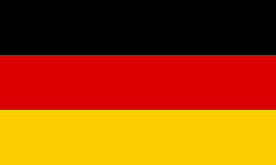
Flaga Niemiec jest czarno-czerwono-złota
Schwarz
Rot
Golden

Slide 4
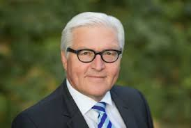
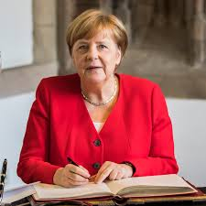
Prezydentem Niemiec jest
Frank-Walter Steinmeier
Kanclerzem Niemiec jest
Angela Merkel

Slide 5
W Niemczech mieszka ponad 2 miliony Polaków

Slide 6
Największe miasta w Niemczech
Berlin
Hamburg
Frankfurt nad Menem
Kolonia
Monachium
Stuttgart
Dortmund
Hannover
Brema
Drezno

Slide 7
Hamburg – „niemiecka Wenecja”
W Hamburgu jest ponad 2000 mostów

Slide 8
Weihnachtsbaum
To właśnie z Niemiec
przywędrował do nas
zwyczaj przystrajania
choinki

Slide 9
Oktoberfest
Wielki festyn ludowy, często nazywany
świętem piwa, na który zjeżdżają się ludzie
z różnych stron
nie tylko Europy
ale i świata.

Slide 10
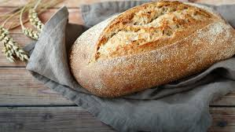
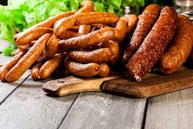
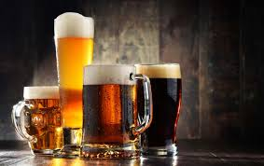
!!!
Prawdopodobnie w Niemczech jest
300 gatunków chleba
1000 rodzajów kiełbas
6000 rodzajów piwa

Slide 11
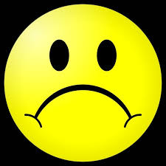
Oceny w szkole – w niemieckich szkołach najlepszą oceną jest 1 ☺ (jest to odpowiednik polskiej 6)
Polska
6 1
Niemcy
1 6

Slide 12
Popularne nazwiska
Nowak vs Müller
w Polsce najbardziej popularnym nazwiskiem jest „Nowak” a w Niemczech „Müller”

Slide 13
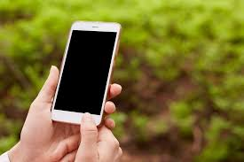
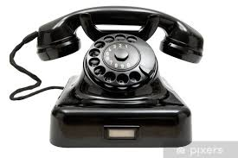
Odbierając telefon w Niemczech
nie mówi się „słucham” tylko podaje
nazwisko

Slide 14
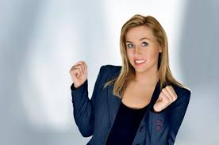
„die Daumen drücken”
Zwyczaj „trzymania kciuków”
został również zapożyczony od
naszych niemieckich sąsiadów

Slide 15
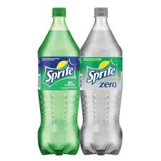
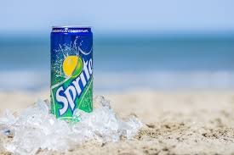
Popularny napój Sprite powstał w Niemczech jako Fanta Klare Zitrone (Czysta Cytrynowa Fanta).

Slide 16
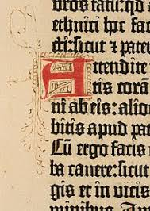
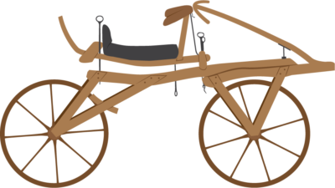
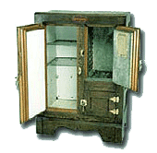
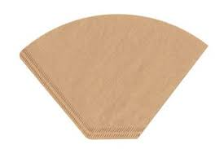
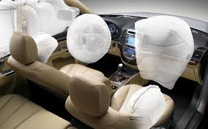
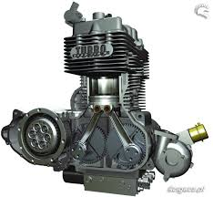
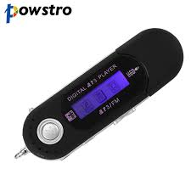
Co jeszcze pochodzi z Niemiec?
Druk i pierwsza drukowana książka
Rower
Lodówka
Filtry do kawy
Poduszka powietrzna
Silnik Diesla
mp3

Slide 17
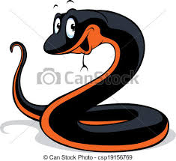
Najpopularniejszym “łamańcem językowym” w Niemczech jest :
Zwei schwarze schleimige Schlangen sitzen zwischen zwei spitzigen Steinen und zischen.
Jest to opowieść o dwóch czarnych wężach, które siedzą pomiędzy dwoma spiczastymi kamieniami i syczą.

Slide 18
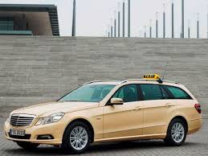
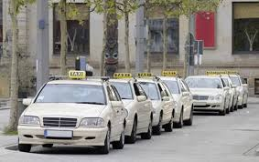
Taxi
W Niemczech wszystkie taksówki są beżowe. Wygląd ten został oficjalnie określony przez prawo w 1971 roku jako „Elfenbein” czyli kolor kości słoniowej.

Slide 19
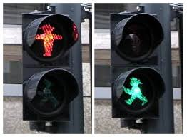
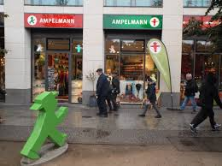
Ampelmann
W latach 60-tych niejaki Karl Peglau (psycholog transportu) zastanawiał się, jak zapobiegać rosnącej liczbie wypadków na ulicy z udziałem pieszych.
Po badaniach ustalił , że ludzie reagują z większą sympatią i uwagą na ciekawsze symbole niż na sam zielony lub czerwony kolor sygnalizatora świetlnego:)
Od tego czasu sygnalizatory świetlne dla pieszych w Berlinie mają postać ludzików, zielonych bądź czerwonych, tzw. Ampelmann
(z niemieckiego: die Ampel - sygnalizator świetlny, der Mann - człowiek)

Slide 20
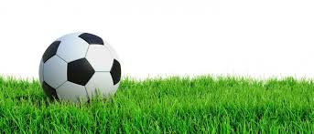
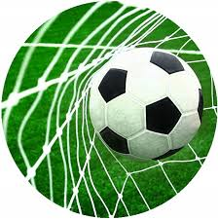
Fußball
W Niemczech jest najwięcej
fanklubów piłki nożnej

Slide 21
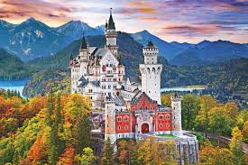
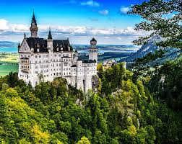
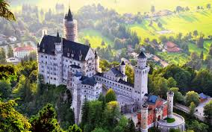
Miejsca warte zobaczenia
Zamek Neuschwanstein nazywany „bajkowym zamkiem”

Slide 22
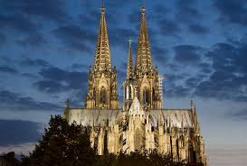
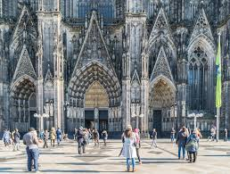
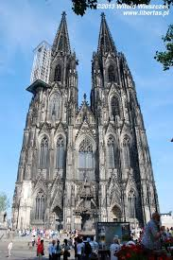
Miejsca warte zobaczenia
Katedra w Kolonii (Kölner Dom)

Slide 23
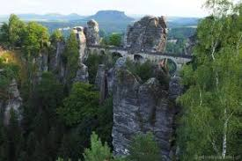
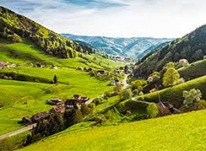
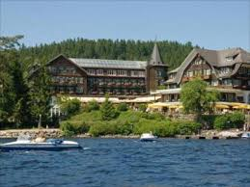
Miejsca warte zobaczenia
Schwarzwald

Slide 24
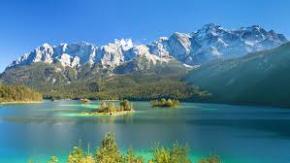
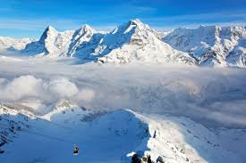
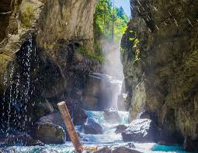
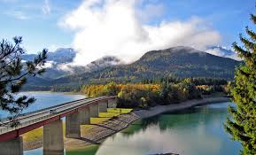
Miejsca warte zobaczenia
Alpy

Slide 25
Tschüss!

